Slide 1
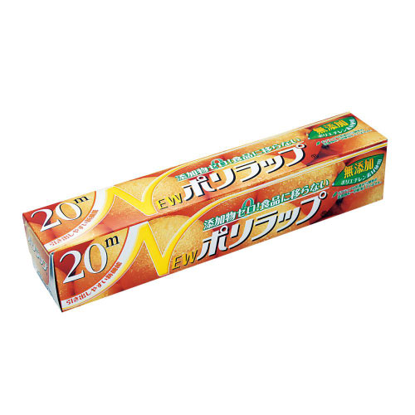
【提案書】
ポリラップ 22cm×20m
特徴
粘着付与剤等の添加剤を使用していないため安心してご利用いただける、無添加ラップの幅22センチタイプです。来場・来店特典や、ちょっとした景品、贈答用などに大変おすすめです。
納期
納期スペース
仕様
生産国：日本製
注意事項：最小ロット割れ不可
お見積
お見積りスペース

